Slide 1

Кроссворд
От развлечения к знаниям
«Математический калейдоскоп»

Slide 2


Инструкция к кроссворду
Кроссворд состоит из 10 вопросов.
Отвечать на вопросы кроссворда вы будете по порядку.
Для вывода вопроса на экран щелкните по номеру вопроса.
Внимательно прочитайте вопрос, красная кнопка вернет вас на слайд с сеткой кроссворда.
Чтобы ввести слово воспользуйтесь клавиатурой, которая находится внизу слайда. Буквы расположены в алфавитном порядке.
После ввода слова для проверки нажмите на зеленый смайлик, красная кнопка опять вернет вас на слайд с сеткой кроссворда.
Управляющие кнопки
Вернуться к кроссворду
Литература и интернет - ресурсы
Завершить показ
Нажми, чтобы проверить
Желаю удачи!

Slide 3

1
г
3
2
а
4
л
По вертикали
5
у
По горизонтали
1
а
2
6
7
8
9
10
А
Б
В
Г
Д
Е
Ё
Ж
З
И
Й
К
Л
м
Н
О
П
Р
С
Т
У
Ф
Х
Ц
Ч
Ш
Щ
Ъ
Ы
Ь
Э
Ю
Я

Slide 4
1
г
3
2
ш
а
р
4
л
По вертикали
5
у
По горизонтали
1
а
2
6
7
8
3
9
10
А
Б
В
Г
Д
Е
Ё
Ж
З
И
Й
К
Л
м
Н
О
П
Р
С
Т
У
Ф
Х
Ц
Ч
Ш
Щ
Ъ
Ы
Ь
Э
Ю
Я

Slide 5
1
г
3
2
ш
а
р
4
а
л
По вертикали
5
л
у
По горизонтали
1
г
а
2
6
е
7
8
б
3
9
р
а
10
4
А
Б
В
Г
Д
Е
Ё
Ж
З
И
Й
К
Л
м
Н
О
П
Р
С
Т
У
Ф
Х
Ц
Ч
Ш
Щ
Ъ
Ы
Ь
Э
Ю
Я

Slide 6
1
г
3
2
ш
а
р
4
а
л
п
По вертикали
5
л
у
а
По горизонтали
1
г
а
с
2
6
е
7
к
8
б
а
5
3
9
р
л
а
ь
10
4
А
Б
В
Г
Д
Е
Ё
Ж
З
И
Й
К
Л
м
Н
О
П
Р
С
Т
У
Ф
Х
Ц
Ч
Ш
Щ
Ъ
Ы
Ь
Э
Ю
Я

Slide 7
1
г
3
2
ш
а
р
4
а
л
п
По вертикали
5
л
о
в
у
ш
к
а
По горизонтали
1
г
а
с
2
6
е
7
к
8
б
а
5
3
9
р
л
а
6
ь
10
4
А
Б
В
Г
Д
Е
Ё
Ж
З
И
Й
К
Л
м
Н
О
П
Р
С
Т
У
Ф
Х
Ц
Ч
Ш
Щ
Ъ
Ы
Ь
Э
Ю
Я

Slide 8
1
г
3
2
ш
а
р
4
а
л
п
По вертикали
5
л
о
в
у
ш
к
а
По горизонтали
1
г
а
с
2
6
с
ф
е
р
а
7
к
8
б
а
5
3
9
р
л
а
6
ь
10
7
4
А
Б
В
Г
Д
Е
Ё
Ж
З
И
Й
К
Л
м
Н
О
П
Р
С
Т
У
Ф
Х
Ц
Ч
Ш
Щ
Ъ
Ы
Ь
Э
Ю
Я

Slide 9
1
г
3
2
ш
а
р
4
а
л
п
По вертикали
5
л
о
в
у
ш
к
а
По горизонтали
1
г
а
с
2
6
с
ф
е
р
а
7
з
а
к
о
н
8
б
а
5
3
9
р
л
а
6
ь
10
7
4
8
А
Б
В
Г
Д
Е
Ё
Ж
З
И
Й
К
Л
м
Н
О
П
Р
С
Т
У
Ф
Х
Ц
Ч
Ш
Щ
Ъ
Ы
Ь
Э
Ю
Я

Slide 10
1
г
3
2
ш
а
р
4
а
л
п
По вертикали
5
л
о
в
у
ш
к
а
По горизонтали
1
г
а
с
2
6
с
ф
е
р
а
7
з
а
к
о
н
8
б
м
а
5
3
9
р
и
л
а
н
6
ь
10
у
7
4
с
9
8
А
Б
В
Г
Д
Е
Ё
Ж
З
И
Й
К
Л
м
Н
О
П
Р
С
Т
У
Ф
Х
Ц
Ч
Ш
Щ
Ъ
Ы
Ь
Э
Ю
Я

Slide 11
1
г
3
2
ш
а
р
4
а
л
п
По вертикали
5
л
о
в
у
ш
к
а
По горизонтали
1
г
а
с
2
6
с
ф
е
р
а
7
з
а
к
о
н
8
б
м
а
5
3
9
р
а
д
и
к
а
л
а
н
6
ь
10
у
7
4
с
9
8
А
Б
В
Г
Д
Е
Ё
Ж
З
И
Й
К
10
Л
м
Н
О
П
Р
С
Т
У
Ф
Х
Ц
Ч
Ш
Щ
Ъ
Ы
Ь
Э
Ю
Я

Slide 12
1
г
3
2
ш
а
р
4
а
л
п
По вертикали
5
л
о
в
у
ш
к
а
По горизонтали
1
г
а
с
2
6
с
ф
е
р
а
7
з
а
к
о
н
8
б
м
а
5
3
9
р
а
д
и
к
а
л
а
н
6
ь
10
к
у
б
7
4
с
9
8
А
Б
В
Г
Д
Е
Ё
Ж
З
И
Й
К
10
Л
м
Н
О
П
Р
С
Т
У
Ф
Х
Ц
Ч
Ш
Щ
Ъ
Ы
Ь
Э
Ю
Я

Slide 13

1
г
3
2
ш
а
р
4
а
л
п
5
л
о
в
у
ш
к
а
г
а
с
6
с
ф
е
р
а
7
з
а
к
о
н
8
б
м
а
9
р
а
д
и
к
а
л
а
н
ь
10
к
у
б
с
МОЛОДЕЦ !

Slide 14

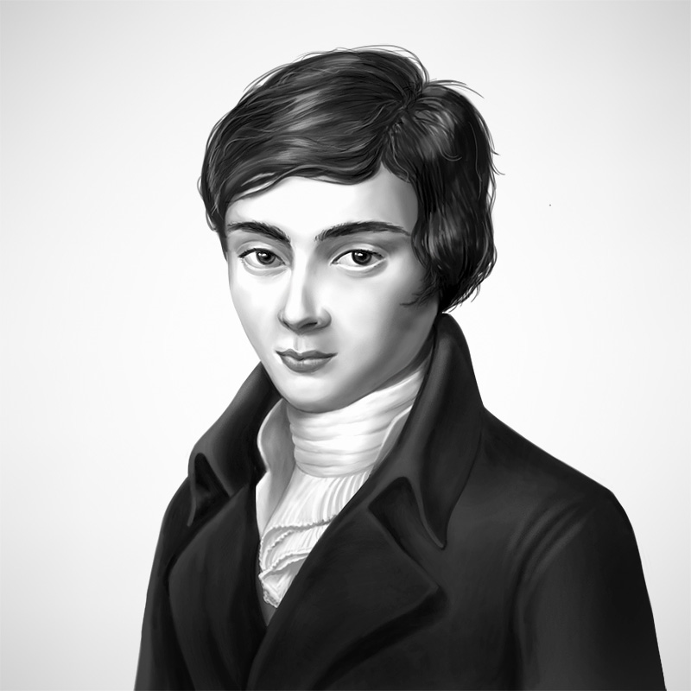
Эварист Галуа
1811 – 1832гг.

Slide 15
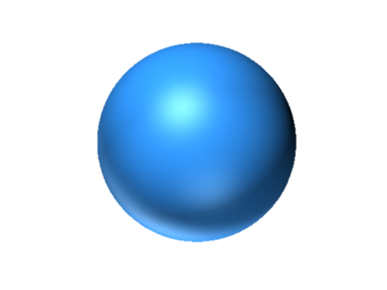
Шар

Slide 16
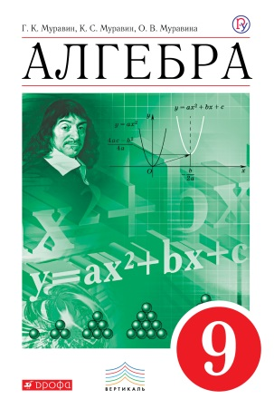

Slide 17
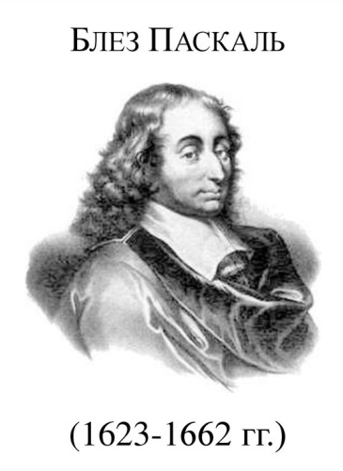

Slide 18
Ловушка

Slide 19
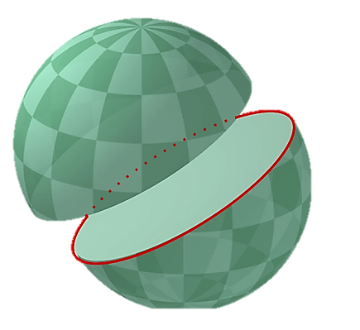
Сфера

Slide 20
Закон

Slide 21

Минус

Slide 22
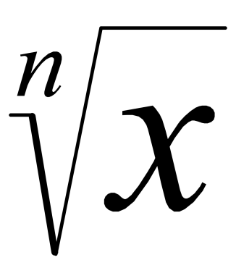
Радикал

Slide 23

Куб

Slide 24
1. Этот французский математик прожил короткую жизнь, был застрелен на дуэли в возрасте 20 лет. Но за 4 года увлечения математикой он успел сделать открытия, ставящие его на уровень крупнейших математиков XXI века.

Slide 25
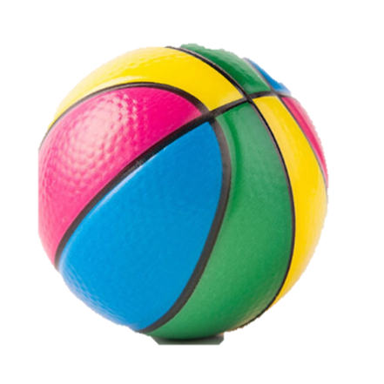
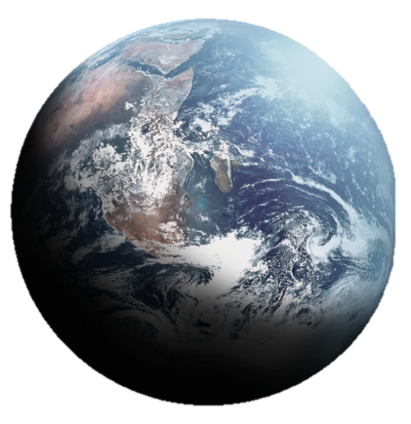
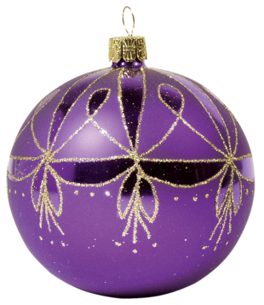
2. Эти картинки дают представление о нем.

Slide 26
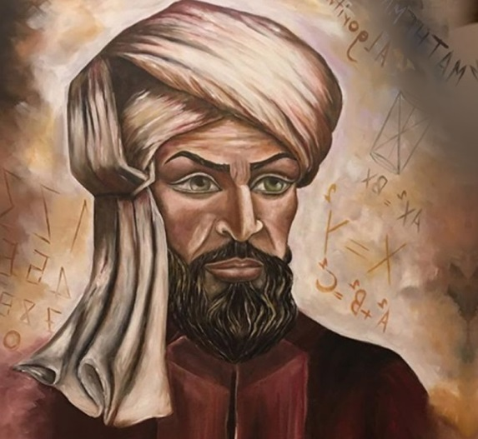
3. Это часть математики, развивающаяся в связи с задачей о решении алгебраических уравнений. Термин впервые появляется у выдающегося среднеазиатского математика и астронома 11 века Мухам меда бен-Мусы ал-Хорезми.

Slide 27
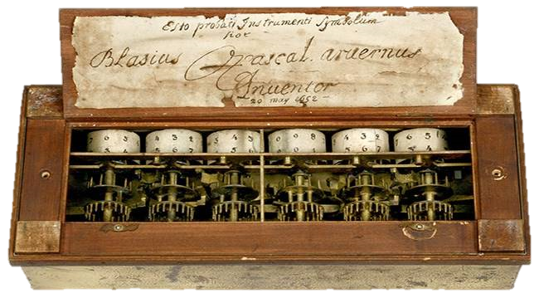
4. Этот ученый сконструировал счетную машину.

Slide 28
5. Математические … – это такие места в заданиях, где легче всего можно «споткнуться» и допустить ошибку.

Slide 29
6. Это замкнутая поверхность, получаемая вращением полуокружности вокруг прямой, содержащей стягивающий ее диаметр. Термин встречается у древнегреческих ученых Платона, Аристотеля.

Slide 30
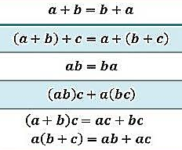
7. Переместительный, сочетательный, распределительный – это … арифметических действий.

Slide 31
8. Это математический знак в виде горизонтальной черты, употребляемый для обозначения отрицательных чисел и действия вычитания. Введен в науку Видманом в 1489 году.

Slide 32
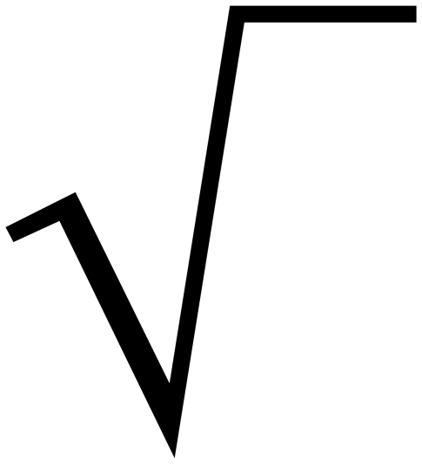
9. Современный знак √ впервые появился в книге Рене Декарта «Геометрия», изданной в 1637 году. Этот знак состоит из двух частей: модифицированной буквы r и черты, заменявшей ранее скобки. Индийцы называли «мула», арабы – «джизр», европейцы – «радикс».

Slide 33
10. Это правильный шестигранник,
он же гексаэдр,
он же третья степень данной величины,
он же игральная кость.

Slide 34
Литература и
Интернет - ресурсы
Учебник Математика 5 класс. Мерзляк А.Г. Москва. Издательский центр «Вентана - граф». 2017
Учебник Алгебра 7 класс. Мерзляк А.Г. Москва. Издательский центр «Вентана - граф». 2017
Математические завлекалки. Кордемский Б.А. Москва. Оникс. Альянс – В. 2000
Я познаю мир. Детская энциклопедия. Математика. Савин А.П. Москва. АСТ. 1998
www.cross.highcat.org
https://vk.com/video-200228080
https://www.andreyolegovich.ru/edu/mathematics/mathdict.php#1a

